Slide 1
操作手册 · 手机端
食材管理系统
使用说明
员工与店长的日常操作：开门检查、入库、开封、制作、出餐、临期处理、盘点，以及区域、工具、餐具的管理
2026 年 10 月版
Notes:
这份是给门店员工和店长的操作手册，按每天的工作顺序讲，每页对应手机上的一个界面。

Slide 2
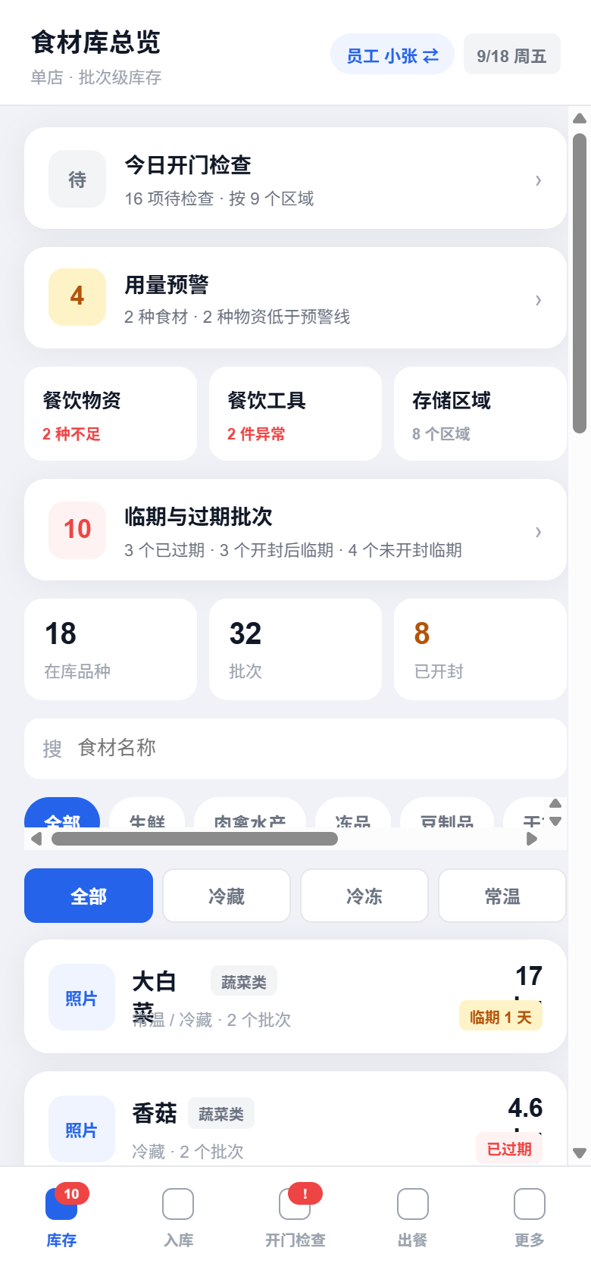
开始之前
认识界面
底部五个页签，打开就是「库存」首页
库存
在库食材与批次、今日检查状态、临期提醒、开封入口
入库
每天采购到货后登记
开门检查
每天营业前按区域逐项检查
出餐
订单出餐后自动扣减食材
更多
存储区域、工具、餐具、用量预警、分类、配方、半成品、盘点、销毁、看板
右上角显示当前身份（员工或店长）和日期。部分操作只有店长能做，见下一页。
Notes:
底部五个页签覆盖每天最常用的操作，不常用的基础资料都收在「更多」里。右上角可以看到当前身份。

Slide 3
开始之前
员工能做什么，店长另外能做什么
员工
所有在职员工
店长
员工能做的都能做，另外
· 开始、填写、提交开门检查 · 入库、开封、半成品制作 · 出餐扣减、临期报损、确认销毁 · 盘点录入 · 餐具入库、领用、报损 · 工具标记损坏 / 缺失 / 送修 / 找回、移动位置 · 给存储区域拍照
· 新增、停用、删除存储区域 · 新增、停用开门检查项 · 处理检查异常并确认检查单 · 报废工具、修改工具档案 · 修改用量预警规则 · 维护分类与菜品配方
Notes:
大部分日常操作员工都能做；涉及规则和结构的修改、最终确认，需要店长。

Slide 4
一天的节奏
每天的工作顺序
1
2
3
4
5
6
7
开门检查
入库
备料制作
开封
出餐
临期处理
盘点
营业前，按区域逐项检查
到货就登记，拍照、选区域
做半成品，原料自动核销
要用的封装食材开一件
按订单扣减食材
报损、确认销毁
收档或按周期核对
库存只会在入库、开封、制作、出餐、报损 / 销毁、盘点 这几个动作上变化，每一次都记录批次号、经办人和时间。开门检查只记录状态，不改库存。
Notes:
按时间顺序讲，后面的页面也按这个顺序排。

Slide 5
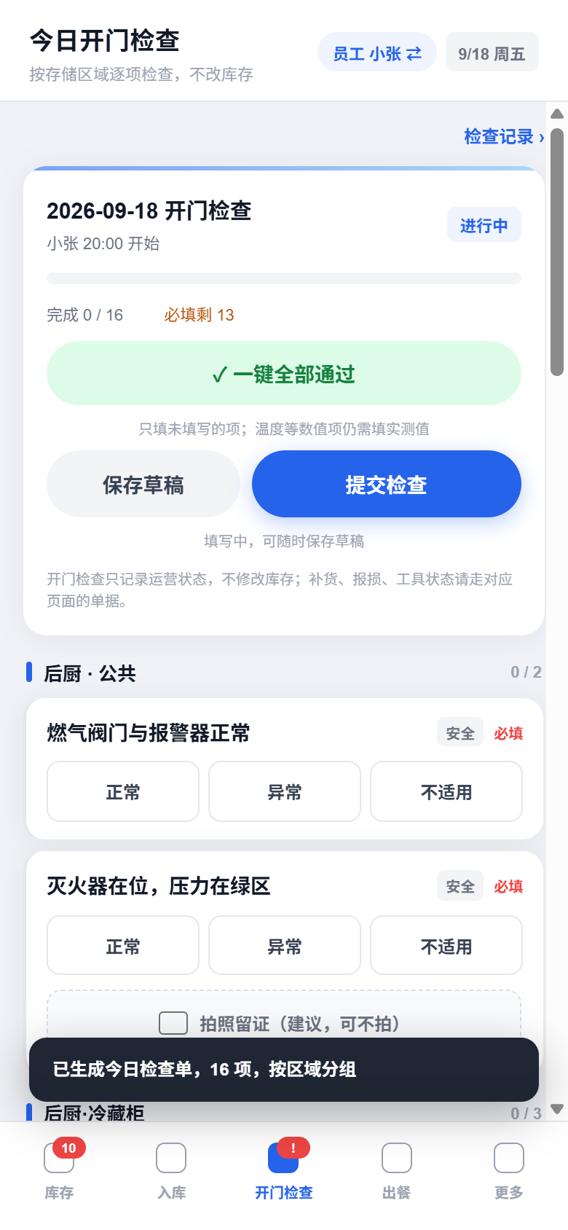
01 开门检查
填写今日检查
1
点底部「开门检查」→「开始今日检查」，系统按存储区域生成当天的检查单，每天一张
2
逐项选「正常 / 异常 / 不适用」；温度等数值项填实测值，超出标准自动判为异常
3
都没问题时点「一键全部通过 」：只填还没填的项，已填的结果不变，数值项仍要手填
4
标为异常必须写原因；拍照留证可选
5
中途可「保存草稿」；必填项都完成后点「提交检查」
Notes:
每天一张检查单，谁先到谁开始。全部正常时用一键通过，但温度这类数值必须真的去量。

Slide 6
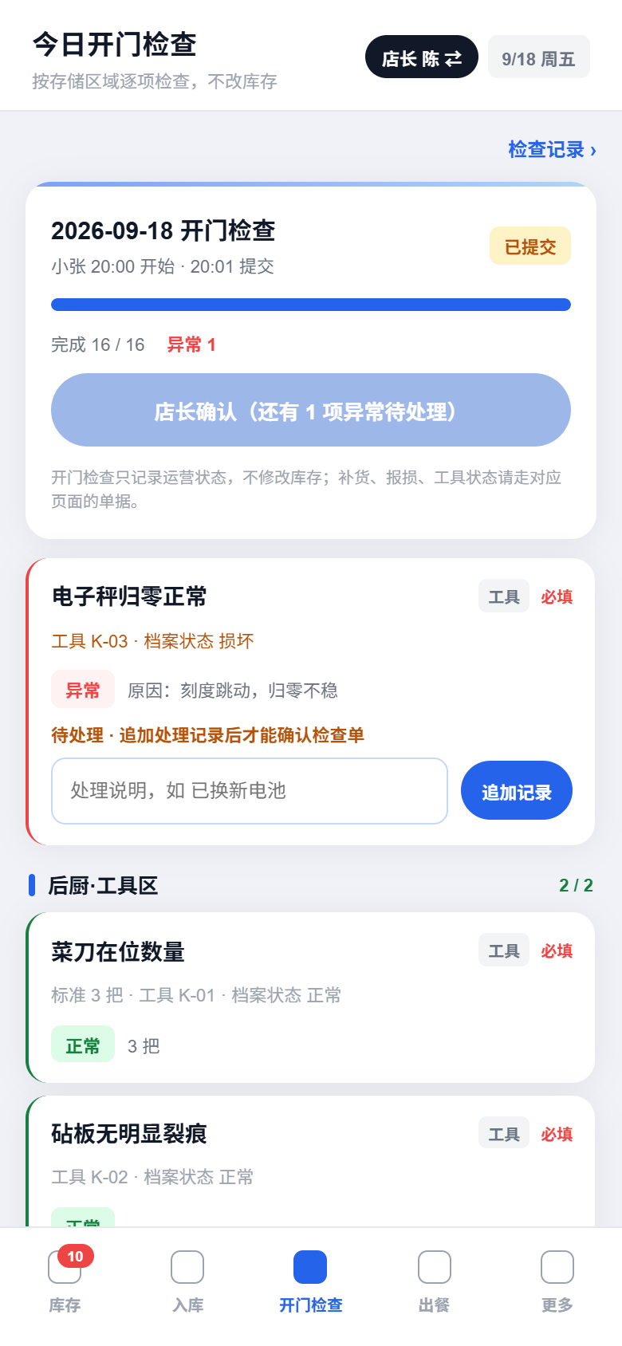
01 开门检查
处理异常，确认检查单
店长操作
1
提交后状态变为「已提交」，异常项显示「待处理」
2
每条异常写处理说明，点「追加记录」；员工填的原始结果不会被改
3
异常全部有处理记录后，点「店长确认检查单」
4
涉及工具或餐具的异常，可从检查项直接跳到工具页登记状态、餐具页补货
提交时提示「快照已过期」？ 说明填写期间店长改过检查项。点「刷新检查项」，已填的结果会保留。
Notes:
店长不改员工填的结果，只追加处理记录。所有异常都有处理记录后才能确认。

Slide 7
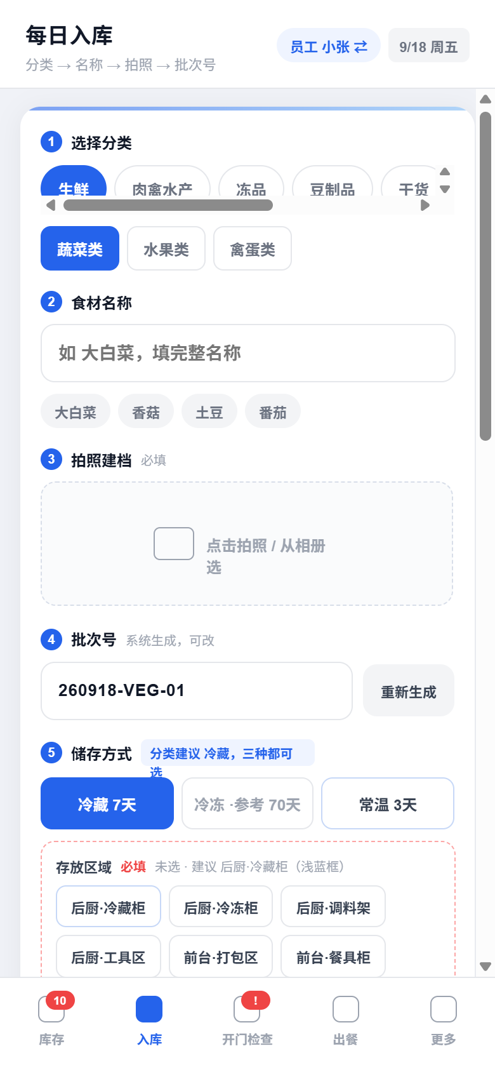
02 入库
登记每日到货
1
选一级、二级分类
2
填食材名称并拍照建档（必填）
3
批次号由系统生成，可以手改
4
储存方式按分类默认，冷藏、冷冻、常温都能选
5
存放区域必选，浅蓝框是系统建议
6
选封装或散装；封装要填每件规格，如 1000 ml/瓶
7
数量与单位：个 / 公斤 / 克，按分类默认
8
生产日期、保质期、到期日期三项独立，可扫描包装识别
点「加入」放进今日入库清单，可连续录多条，最后统一「确认入库」。按包装算已经过期的不能入库。
Notes:
名称、拍照、存放区域是必填，其余都有默认值。熟练后一条二十秒左右。

Slide 8
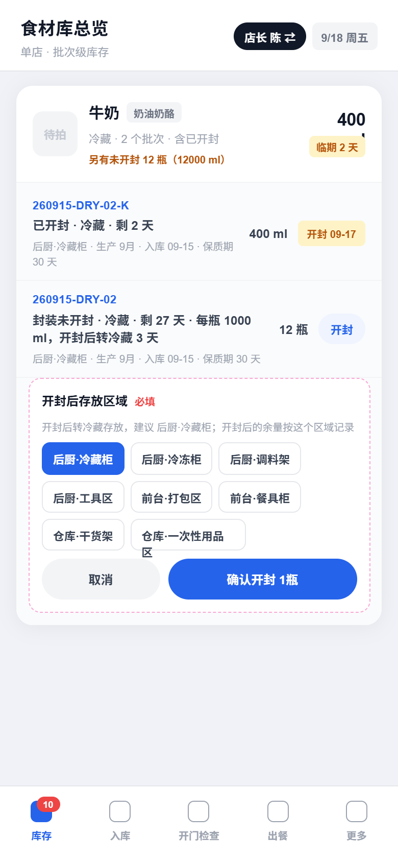
03 开封
一次开一件
1
在「库存」点开食材，找到「封装未开封」的批次
2
点蓝色「开封」按钮
3
选开封后的存放区域（必选，已按开封后储存方式给出建议）
4
点「确认开封 1 瓶」：封装批次 −1 瓶，已开封余量 +1000 ml，开封后保质期从今天算起
出餐和半成品制作只用散装、已开封、半成品，未开封的整件不会被扣减。
Notes:
开封是对一件操作，不是对整个批次。十瓶番茄酱开一瓶，只消掉一瓶。

Slide 9
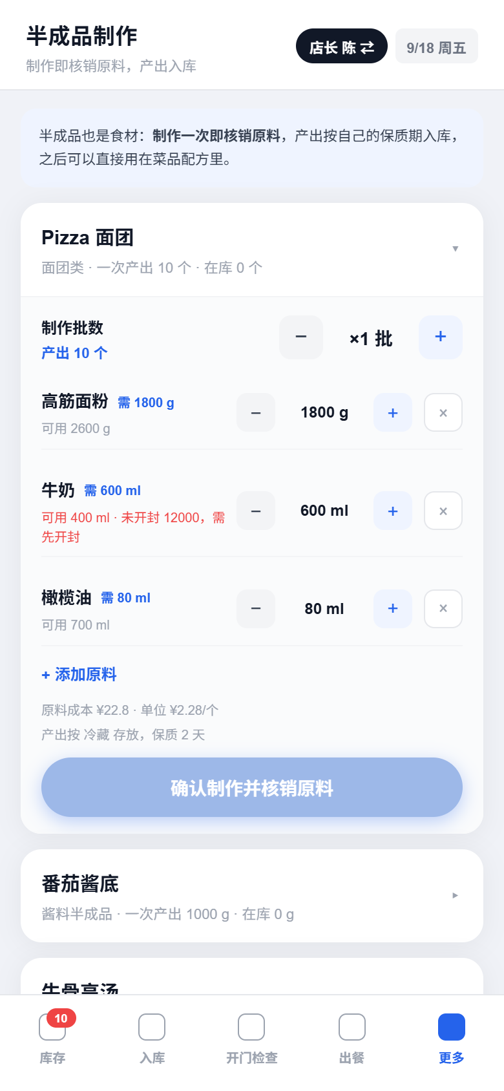
04 半成品制作
做半成品，原料自动核销
更多 → 半成品制作
1
选要做的半成品，如「Pizza 面团」，调整批数
2
核对每种原料的用量和可用量，可以改用量、加原料
3
点「确认制作并核销原料」：原料按先到期先出扣减，同时生成一个半成品批次
半成品可以按重量或件数记，菜品配方里可以直接用。
Notes:
半成品也是食材，它的入库方式是制作。制作一次就核销对应原料。

Slide 10
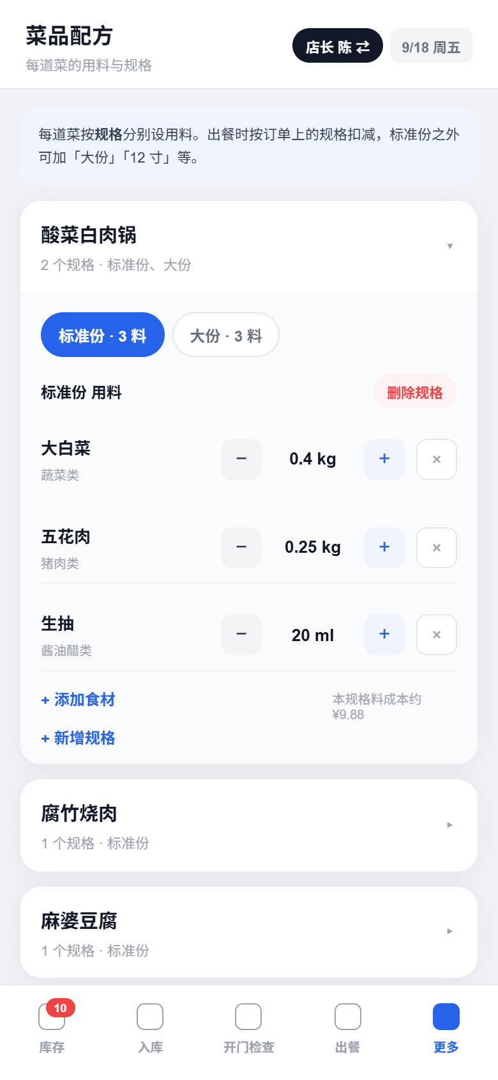
05 菜品配方
设置每道菜的用料
更多 → 菜品配方
1
点开菜品，每道菜默认有一个「标准份」
2
需要时「新增规格」，如「大份」「12 寸」
3
每个规格单独「添加食材」并设用量，用 − / + 调整
只能选散装、已开封、半成品食材；页面下方会估算单份成本。
Notes:
配方是出餐扣减的依据。大份不是标准份乘系数，是一张独立的料表。

Slide 11
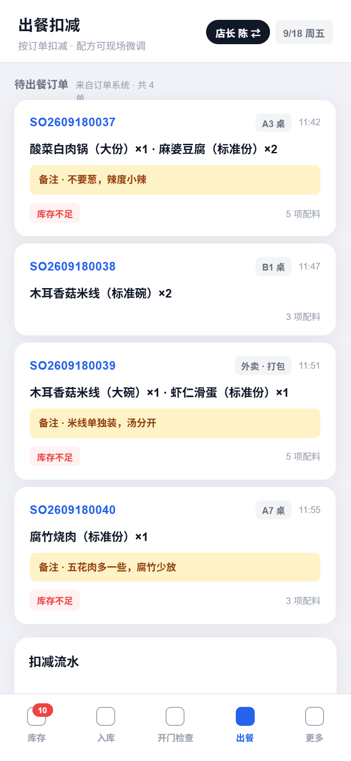
06 出餐
按订单扣减食材
1
「待出餐订单」由订单系统同步，显示订单号、桌号、时间和备注
2
点开订单，按配方列出要扣的食材；不够的标「库存不足」
3
按备注微调用量后，确认出餐
4
系统按先到期先出扣减批次；「扣减流水」里能查到每一笔对应的订单号和备注
Notes:
订单来自订单系统。备注是现场调整用料的依据，扣减流水里也会带上。

Slide 12
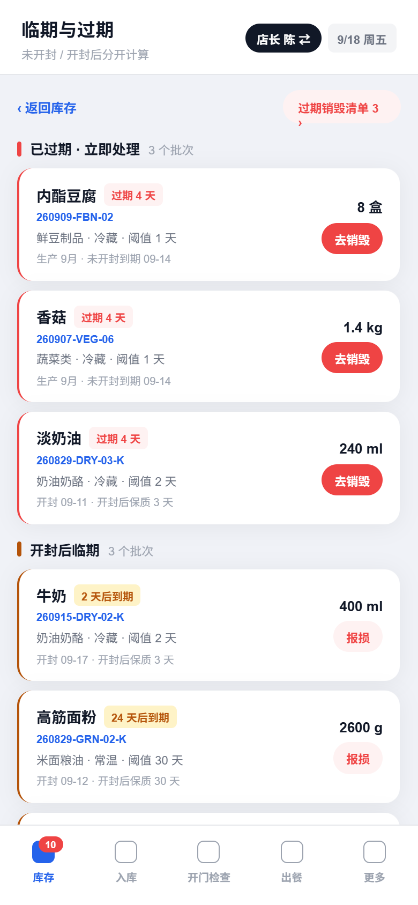
07 临期处理
看临期，及时报损
库存 → 临期与过期批次
已过期
点「去销毁」，进入待销毁清单
开封后临期
优先用掉，用不完点「报损」
未开封临期
安排先开封、先用
临期天数按二级分类设定。报损的数量进损耗台账，在数据看板里汇总。
Notes:
未开封和开封后分开算，取更早的日期。阈值来自二级分类。

Slide 13
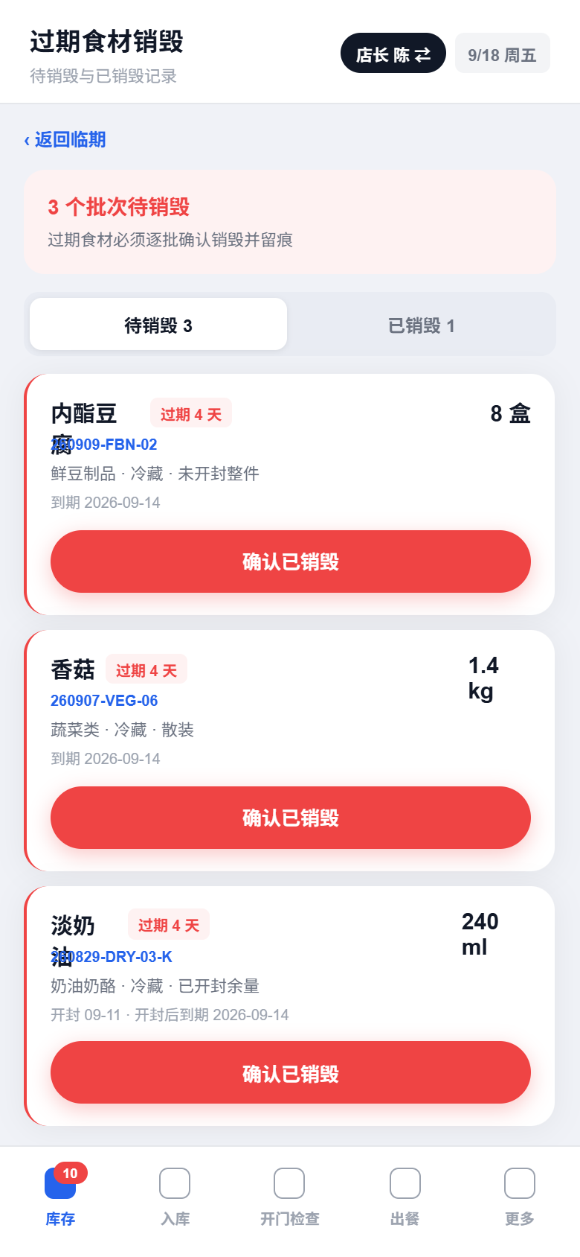
07 临期处理
确认过期食材已销毁
1
过期批次自动进入「待销毁」
2
实物处理掉之后，逐批点「确认已销毁」
3
「已销毁」页签保留记录：批次、数量、销毁时间
没有确认销毁的过期批次会一直留在待销毁清单里，库存页也会持续提醒。
Notes:
过期不等于已处理。必须逐批确认销毁，留下时间和经办人。

Slide 14
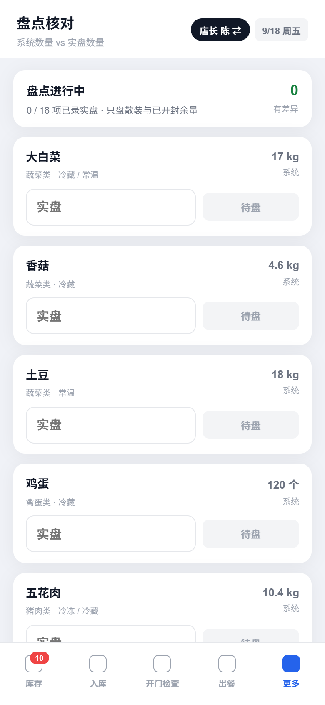
08 盘点
核对系统数与实盘数
更多 → 盘点核对
1
逐项在「实盘」里填实际称量或点数的结果
2
系统即时显示与系统数的差异
3
提交后以实盘数为准更新库存，差异记入损耗台账
只盘散装和已开封的余量；未开封的整件按件清点即可，不参与差异计算。
Notes:
只盘可用量：散装和已开封的余量。未开封整件不参与差异计算。

Slide 15
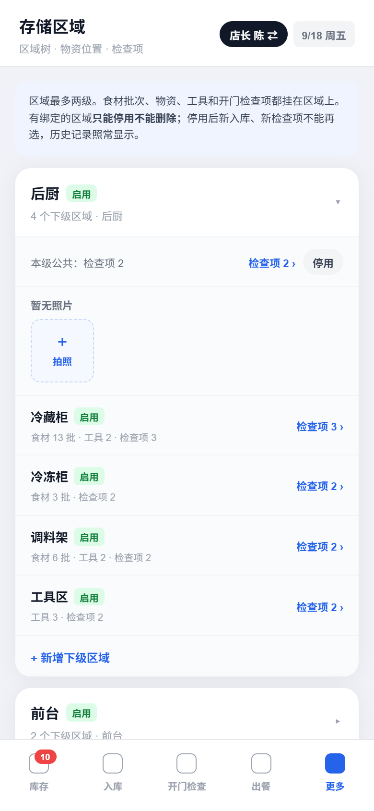
09 存储区域
维护区域与检查项
更多 → 存储区域 · 增删改需店长
1
区域分两级，如「后厨 → 冷藏柜」；可新增一级或下级区域
2
每个区域可拍照，最多 6 张；第一张作为封面
3
点「检查项 ›」配置开门检查：是否 / 数值 / 拍照，必填或选填
还有食材、工具、餐具或检查项绑定的区域只能停用，不能删除 。停用后新入库、新检查项选不到它，历史记录照常显示。
Notes:
区域是食材、工具、餐具、检查项共同的位置基础。先把区域建好，入库和检查才有得选。

Slide 16
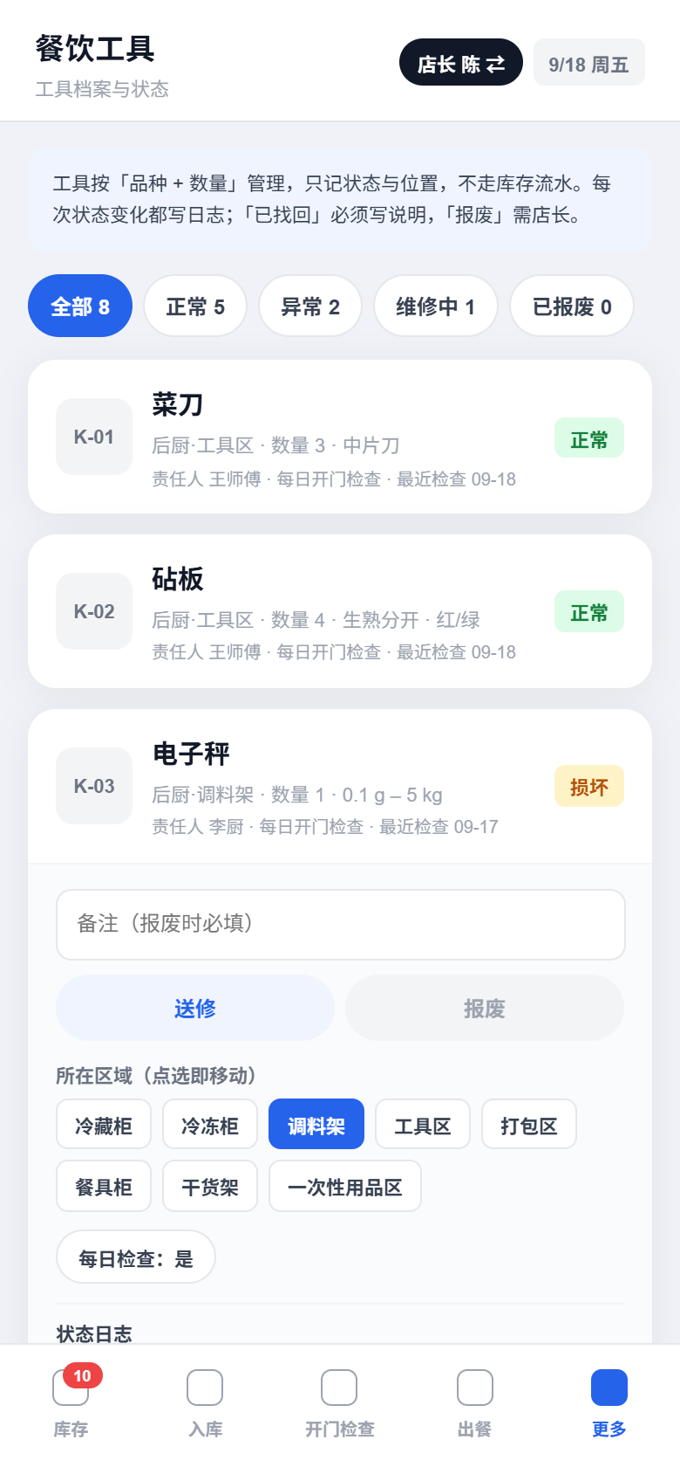
10 餐饮工具
登记工具状态与位置
更多 → 餐饮工具 · 点开一件工具操作
正常
→
损坏
→
维修中 → 正常
或
→
已报废（店长）
正常
→
缺失
→
已找回（须写说明）
· 在「所在区域」点选另一个区域即完成移动，自动记日志
· 报废必须写原因；状态日志里能看到每次变化的人和时间
Notes:
工具只记状态和位置，不走库存。每一次状态变化都写日志。

Slide 17
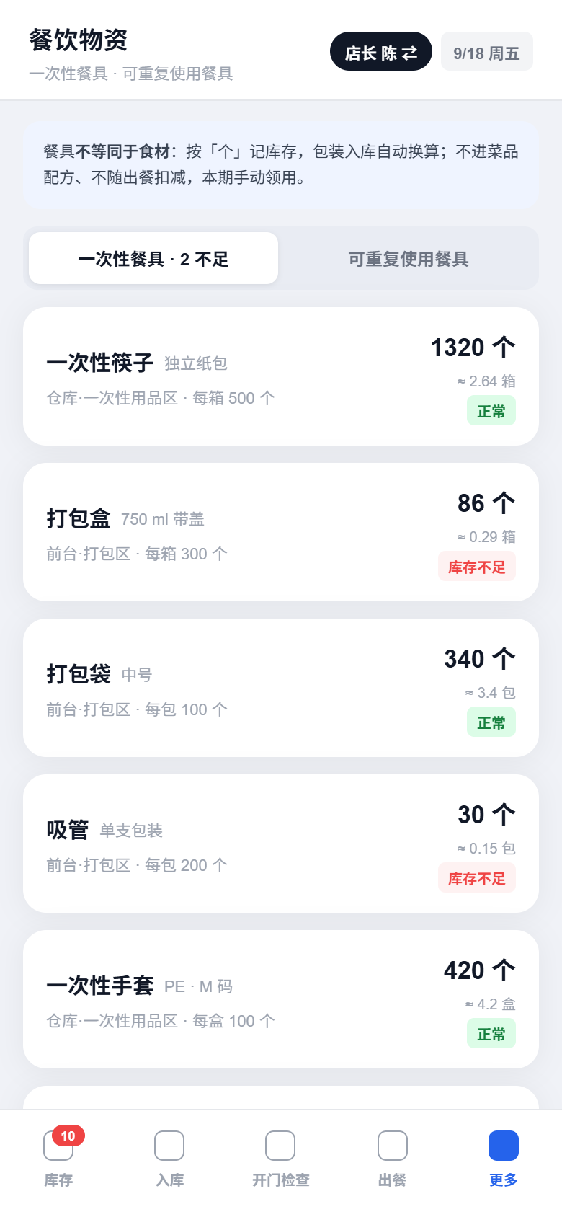
11 餐饮物资
餐具入库、领用、报损
更多 → 餐饮物资
1
上方切换「一次性餐具」和「可重复使用餐具」
2
点开物资，选「入库 / 领用 / 报损」；入库按箱、包填，自动换算成个
3
领用、报损要选原因；可重复使用餐具只有「补充」和「破损报损」
录错了？最近一次入库在 10 分钟内、且之后没有新流水时，可以撤销。
Notes:
餐具不等同于食材：按个记数，不进配方，不随出餐扣减。

Slide 18
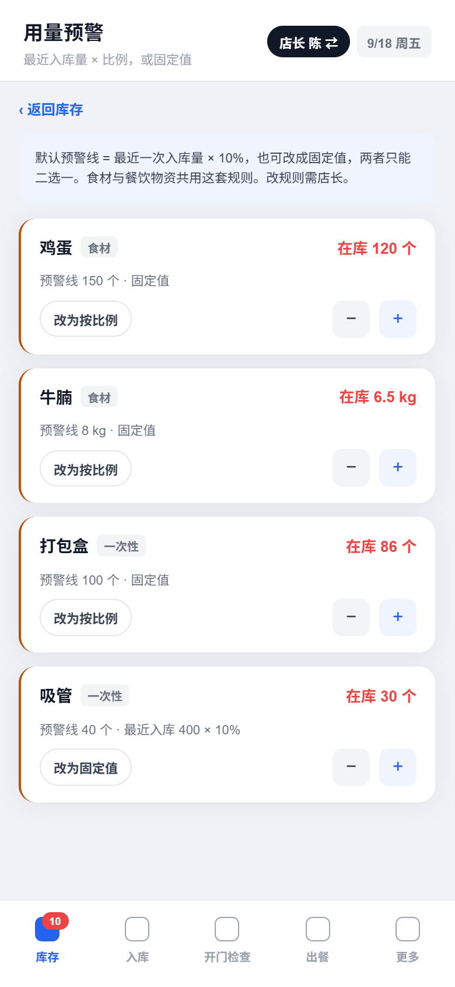
12 用量预警
快用完时提醒补货
库存首页「用量预警」，或 更多 → 用量预警
默认 · 按比例
可改 · 固定值
最近一次入库量 × 10%
低于设定数量就提醒
进 20 kg，低于 2 kg 提醒
如打包盒低于 100 个
· 两种方式只能选一种，食材和餐饮物资通用
· 用「改为固定值 / 改为按比例」切换，− / + 调整；修改需店长
Notes:
预警线两种算法二选一。默认按最近一次入库量的百分之十。

Slide 19
附录
常见问题
出餐为什么没扣我刚入库的番茄酱？
入库的「加入」按钮是灰的？
开门检查提交不了？
封装的整瓶要先「开封」，开封后的余量才会被出餐扣减。
检查名称、拍照、存放区域是否都已填写，封装品还要填每件规格。
还有必填项没填，或异常没写原因；提示快照过期就点「刷新检查项」。
存储区域删不掉？
餐具入库填错了？
按钮提示「需要店长权限」？
区域里还有食材、工具、餐具或检查项，只能停用。
10 分钟内可撤销最近一次入库；超过时间请用报损或再次入库修正。
该操作只限店长，请店长登录后处理。
Notes:
把培训时最常被问到的问题集中在这里。

Slide 20
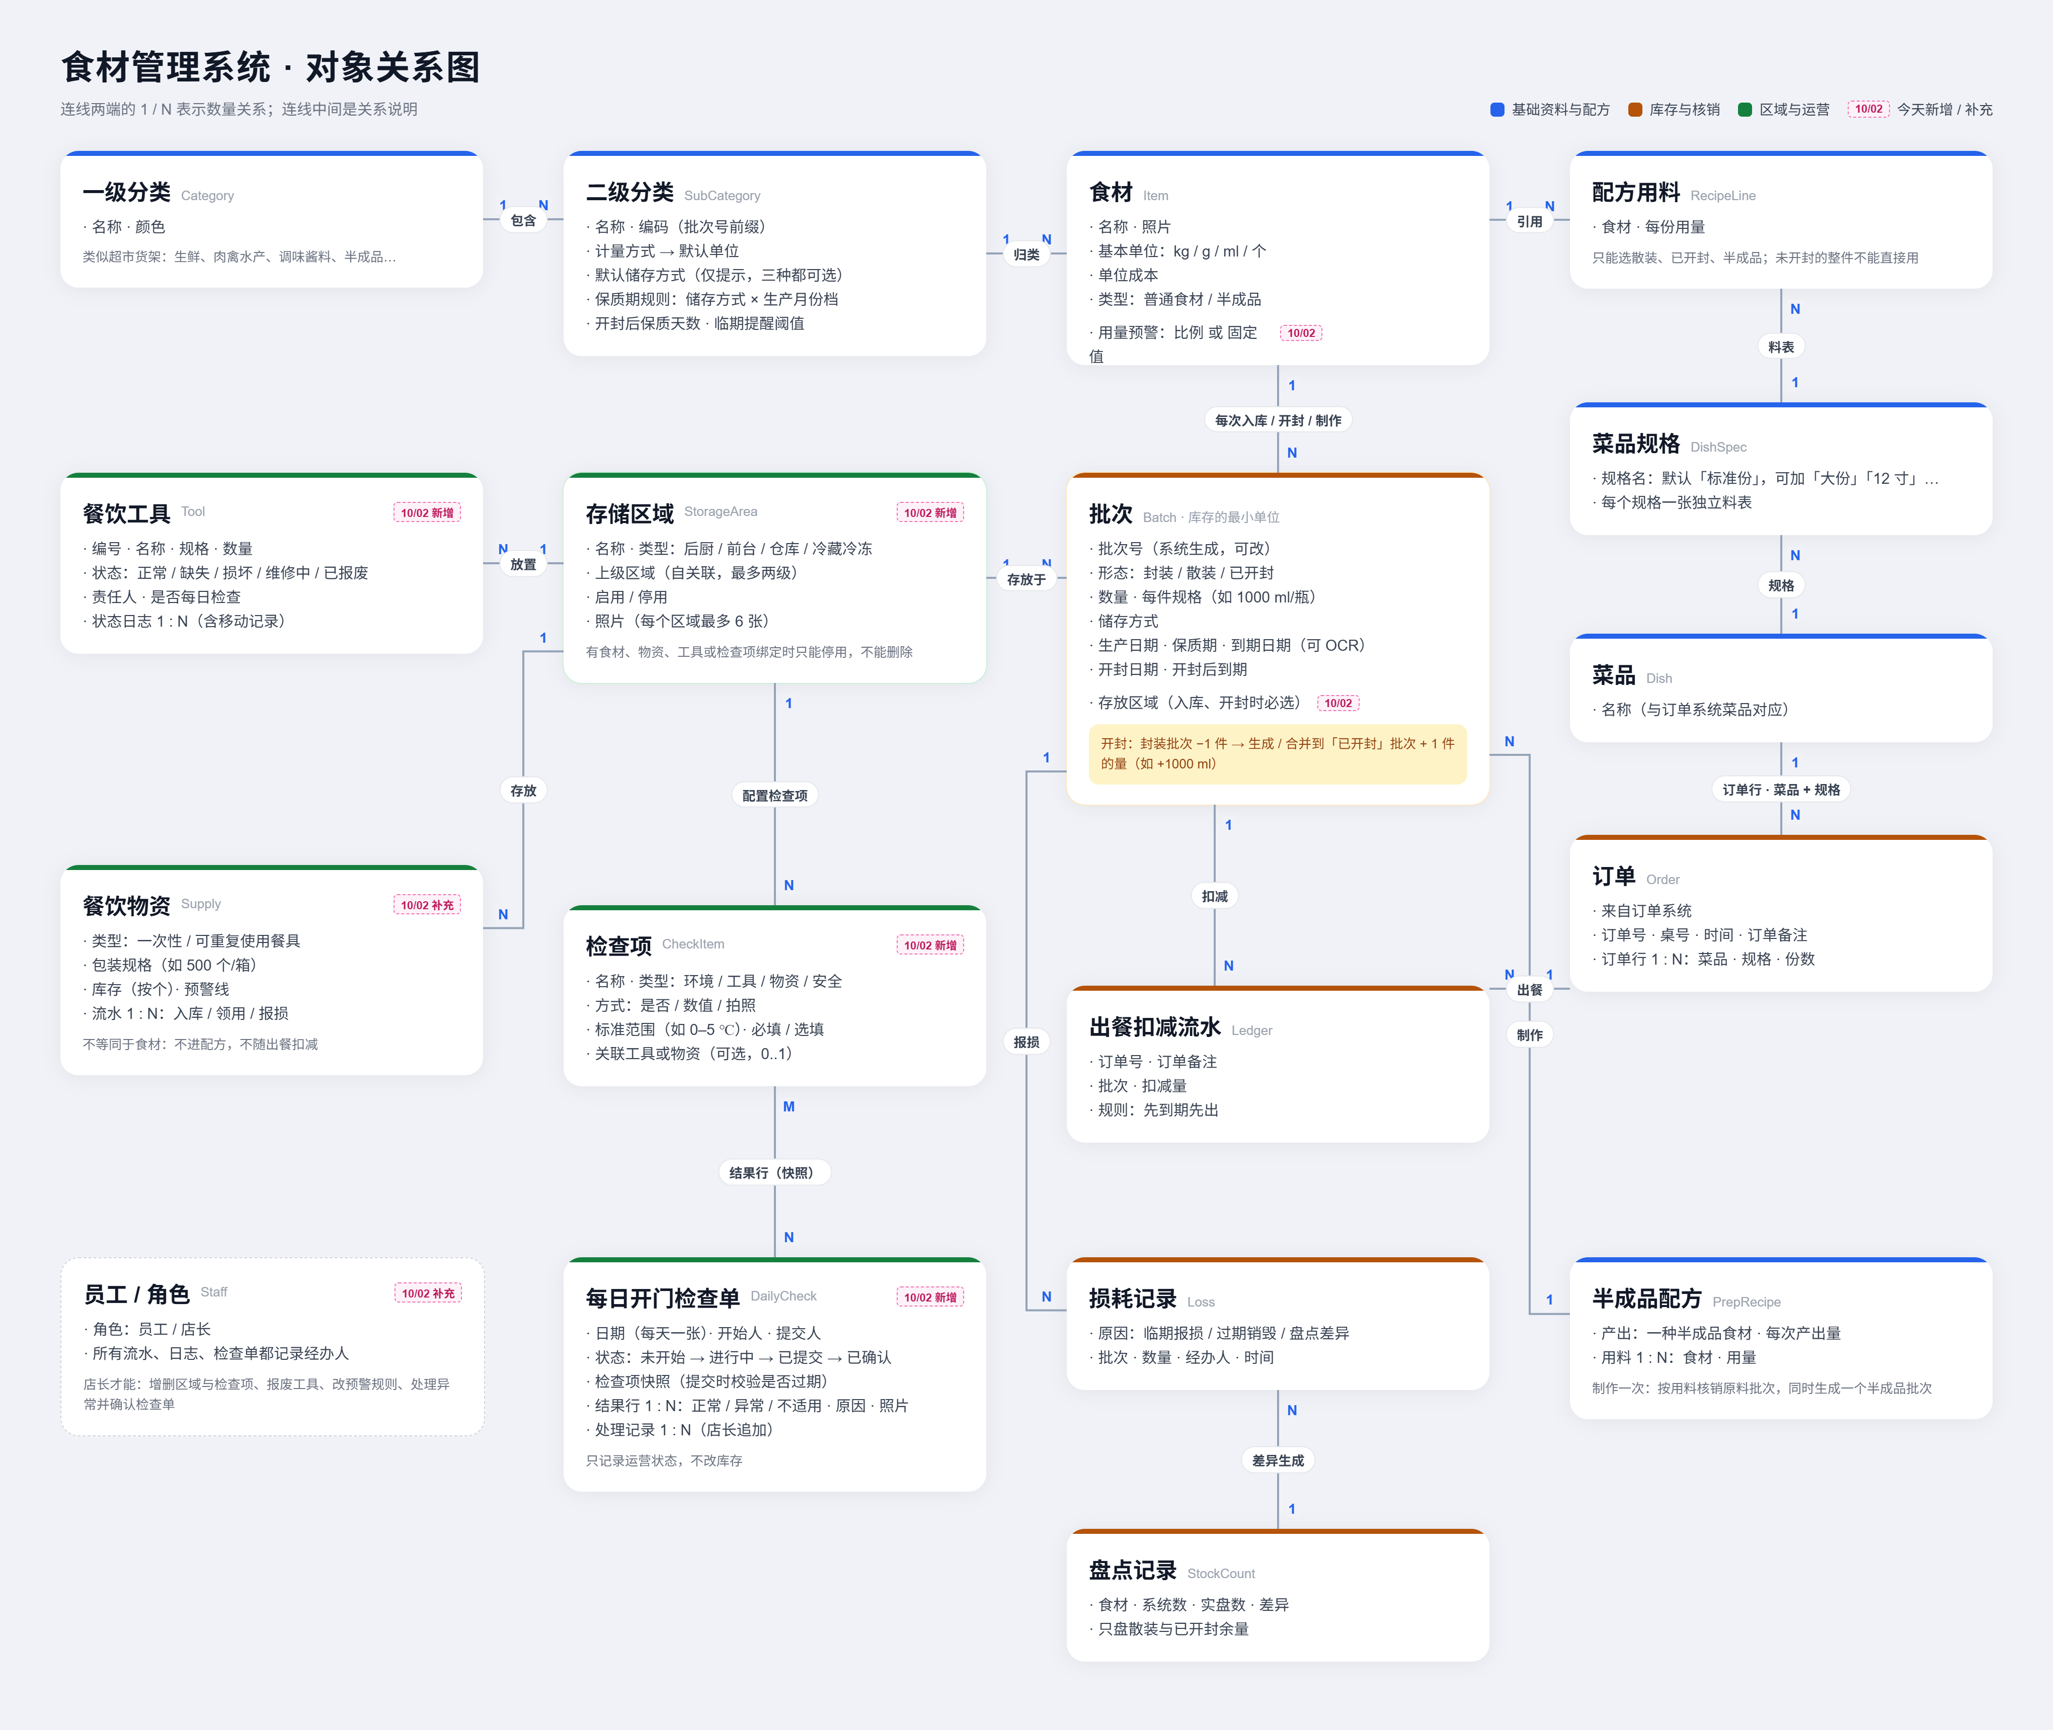
附录
系统里的对象怎么关联
· 批次 是库存的最小单位，属于一个食材，放在一个存储区域 · 出餐、报损、盘点都落到批次上 · 区域同时承载工具、餐具和开门检查项
高清原图另附：食材管理-对象关系图.png
Notes:
给需要理解数据结构的同事：批次是库存的最小单位，挂在食材和存储区域上。

